Slide 1
BSM447 – MOBİL UYGULAMA GELİŞTİRME
Öğr. Gör. Nevzat TAŞBAŞI
3. Hafta

Slide 2
Android Uygulaması Tasarım İlkeleri
Android uygulaması tasarım ilkeleri, bir android uygulaması tasarımı ve organizasyonu yapılırken üzerinde önemle durulması gereken kimilerine göre "ayrıntı" olarak görünebilecek fakat oldukça önemli bir konudur.

Slide 3
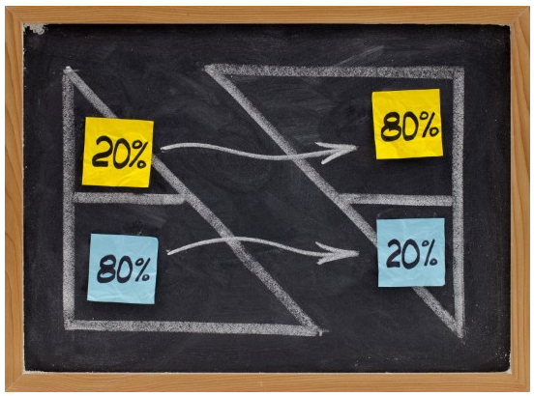
Android Uygulaması Tasarım İlkeleri

Slide 4
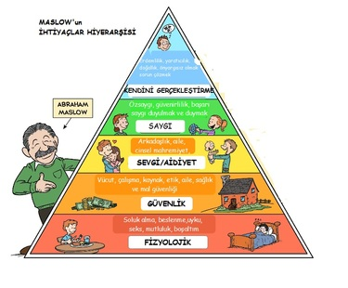
Android Uygulaması Tasarım İlkeleri
http://brilliantnurse.com/nclex-prioritization-questions-maslows-hierarchy-needs-theory/

Slide 5
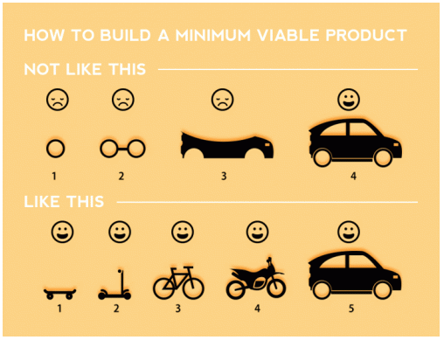
Android Uygulaması Tasarım İlkeleri

Slide 6


Slide 7
Tasarım İlkeleri
Hız
Sade ve tutarlı sayfalar
Rahat kullanılabilirlik
İçerik: "Content is the King"
API’lerin çoğunluğu ile uyumluluk

Slide 8
Hız Beklentisi
Birçok kullanıcı istediği sayfaların hızlı yüklenmesini ve gösterilmesini ön şart olarak koşmaktadır.

Slide 9
Hız Beklentisi
Geliştirdiğimiz uygulama hızlı çalışmayabilir, fakat hızlı çalışıyor izlenimi verebilmemiz gerekiyor.
Ünlü bir resim yükleme sitesi kullanıcılara önce hangi resmin yükleneceğini soruyor. Resim arkaplanda yüklenirken resim üzerinde yapılacak etiketlemeleri ve bilgi girişini istiyor. Bu arada resim yüklendiğinden tamam butonuna basıldığında hızlı biçimde kaydın gerçekleştiği hissini veriyor.

Slide 10
Hız Beklentisi
İnsanlar Uygulamarı büyük çoğunlukla belirli işlemleri gerçekleştirmek için kullanıyor.
Bu nedenle ekranda o ekranın gerçekleştireceği işlemlerin ikonlarının diğerlerinden daha baskın ve büyük olması işleri kolaylaştıracaktır. Resim işleme ile ilgili bir tasarımda genellikle önce resim çekimi yapıldığından (resmi karikatüre çevirme v.b.) resim çekme ikonun daha büyük yapılması gibi.

Slide 11
Hız Beklentisi
Mobil kullanıcıların hızlı bilgiye ulaşmak isteyecekleri bilgisini göz önünde tutarak sitenizin içeriğine göre en önemli olacak kısımları (arama, kategoriler, navigasyon bilgileri vs.) en üstte ilk görünecek şekilde ekrana getirilmelidir.
Mobil telefonlarda ekranlar çok küçük olduğu için sayfa ilk açıldığında görünür alana (sayfayı scroll yapmadan görünecek şekilde) en önemli bilgileri koymak gerekir. Daha az gerekli bilgileri scroll yapınca gelen alanda görünecek şekilde tasarlanmalıdır.

Slide 12
Hız Beklentisi
Mobil kullanıcıların hızlı bilgiye ulaşmak isteyecekleri bilgisini göz önünde tutarak sitenizin içeriğine göre en önemli olacak kısımları (arama, kategoriler, navigasyon bilgileri vs.) en üstte ilk görünecek şekilde ekrana getirilmelidir.
Mobil telefonlarda ekranlar çok küçük olduğu için sayfa ilk açıldığında görünür alana (sayfayı scroll yapmadan görünecek şekilde) en önemli bilgileri koymak gerekir. Daha az gerekli bilgileri scroll yapınca gelen alanda görünecek şekilde tasarlanmalıdır.

Slide 13
Hız Beklentisi
Hem tutarlılığı sağlamak hem de hızı artırmak için kullanıcıların işlemleri gerçekleştirmek için tıkladıkları butonların ikonlarının tüm uygulamada standart olması gerekmektedir. Aynı işlemi gerçekleştiren fakat farklı ikonlarla gösterilmiş butonlar olmalıdır.

Slide 14
Hız Beklentisi
Kullanıcıdan uygulamayı ilk defa başlatacağı zaman izinlerin alınması, kullanım klavuzunun başta verilmesi yerine bu gibi işlemlerin yeri geldiği zaman bir açılır pencere veya iletişim kutusu ile yani ihtiyaç duyulduğunda verilmesi ilk başlangıç hızını artıracaktır.

Slide 15
Hız Beklentisi
Kullanıcıdan tüm bilgileri tek bir ekranda almak yerine birden fazla ekran kullanılarak alınabilir.
Birden fazla denetim kutusu yerine tek bir denetim kutusunda (mümkünse) alınarak ayrıştırma işlemi yapılabilir.
Örnek olarak ad soyad ayrı ayrı kutular yerine tek bir giriş kutusunda alınarak kayıt sırasında ayrıştırılabilir.

Slide 16
Hız Beklentisi
Giriş kutusunda kullanıcıların sıklıkla kullandıkları kelimeler verilebilir.
Her giriş kutusu için gerekli ekran klavyesi açılabilir. Sayısal bir alan için metinsel ekran klavyesine ihtiyaç yoktur. Veya sesli giriş kullanılarak hız artırılabilir.

Slide 17
Hız Beklentisi
Ekran arası geçişlerde animasyon olsun diye animasyon vermek yerine ekran açıldığında yüklemesi gereken veriler alınırken bekleme ekranını animasyon ile eğlenceli hale getirmek beklemeyi kullanıcıya unutturacaktır.

Slide 18
Sadelik
Kullanıcılara alışık oldukları yani sürekli kullandıkları tasarım desenleri verilmelidir. İnsanlar alışkanlıklarını kolay kolay değiştirmezler.
https://www.youtube.com/watch?v=pQHX-SjgQvQ
Android cihazlarda alt tarafta menü ekranı olduğundan uygulamanın menü ekranını alt kısım yerine üst kısımda kullanmak daha iyi olacaktır.

Slide 19
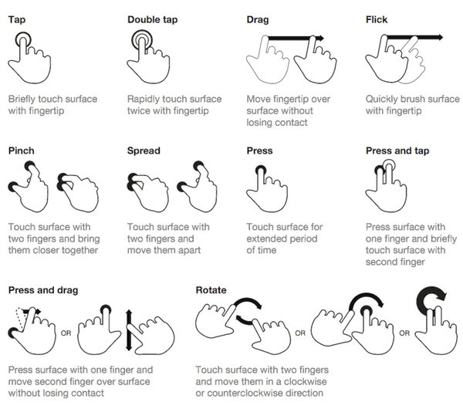
Sadelik

Slide 20
Sadelik
Akıllı telefonlarda dikey kullanım gerçekleştiğinde ve ekranın tablete göre daha küçük olmasından dolayı ekran tasarımında uzun tasarımlar yapmak yerine birden fazla layout tasarlamak sade olmasını sağlayacaktır. Tabletlerde ise bu ekranlar tek bir layout ın içinde verilebilir.
Aksi halde tabletlerde sağ tarafta kullanılmayan boş alanlar oluşacaktır.
Bir diğer yöntem ise tablet veya akıllı telefonlarda piksel yerine sanal piksel kullanılması farklı yapılarla uyumu artıracaktır.

Slide 21
Sadelik
Herşeyi kullanıcıya sormayın, ama son sözü kullanıcı söylesin.
Mesela cihazlar arasında resim veya müzik transferi yapan bir uygulamada veya konum kullanan bir uygulamada uygulamanız resim veya müzik transferine hazır hale gelsin. Konum uygulaması sistemi çalışır konuma hazır hale getirsin fakat transferi veya çalıştırmayı kullanıcı sürükleyerek kendi başlatsın.

Slide 22
Kullanabilirlik
Hedef kitlenizi tasarıma başlamadan önce belirlenmesi gerekir. Kullanıcı araştırmasının yapılması gerekmektedir.
Tüm kullanıcılar tarafından ulaşılabilir olmak mümkün olmadığında hedef kitleye ulaşılabilir olmak önem kazanmaktadır.
Hedef kitleyi bilmek yerine gerçekten hedef kitleyi tanımak gerekmektedir.

Slide 23
Kullanabilirlik
Mevcut etkileşimli ortamlara yönelik eleştirel bir bakış, söz konusu ortamlarının çoğunun, gerek içerik gerekse tasarım düzeyinde öncelikle tek bir kullanıcı tipine hitap ettiği gerçeğini ortaya koymaktadır: Batılı, genç, erkek, sağlıklı ve teknoloji/internet konusunda deneyimli.
Dil, çevrim-içi ortamlarda en büyük erişim bariyerlerinden bir tanesidir. İnternet nüfusunun %45,7’sini Asya kıtası oluşturmaktadır (Argaez, 2014). Ana dili İngilizce olmayan bu devasa topluluk internet nüfusunun büyük bölümünü oluşturmakla birlikte çoğunlukla internetteki baskın İngilizce içeriğe maruz kalmaktadır. Farklı yönlerde kullanılan yazım sistemleri de kullanıcı deneyimini kültürlere göre farklılaştıran önemli bir faktör olarak dikkat çekmektedir.
http://uxpatr.com/ux-kavramlar/kullanici-deneyimi-fenomenine-genel-bir-bakis-ii-2/

Slide 24
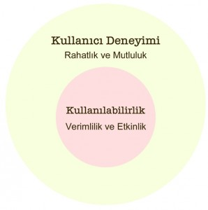
Kullanabilirlik

Slide 25
Kullanabilirlik
İçeriklerin okunabilir olması gerekmektedir. Bu nedenle renk geçişlerine ve tipografiye (yazı sanatı) dikkat edilmelidir.
Yazı ve fon için zıt renkler kullanın. En çok tercih edilen ikili genel olarak beyaz üzerine siyahtır. Renklerin RGB kodlarına bakarak zıtlıklarını (contrast) ayarlayabilirsiniz.
Örneğin #FFFFCC üzerine #000099 iyi bir zıtlık oluşturacaktır.

Slide 26
Kullanabilirlik
Tipografi
Sözcükler, yazıldığı harf karakterine göre anlam kazanırlar, etkili veya etkisiz görünürler. Algılamanın kolay ya da zor olması, kavramların somutlaştığı bu harf gruplarının yapısına bağlıdır. Her yazı karakterinin bir kimliği vardır. Bu kimlik mesajın iyi anlaşılmasını sağladığı gibi, yanlış yorumlara da neden olabilir. Narin, kaba, kadınsı, erkeksi, çağdaş, klasik, resmi, gayri resmi, laubali veya oryantal yazı karakterleri vardır. Örneğin Times'ın, İngiliz asaletini, ağırbaşlılığını yansıttığı söylenebilir.

Slide 27

Kullanabilirlik
Koyu renkli zeminler üzerinde açık renkli yazılar tercih edilmelidir. Daha ışıklı olması nedeniyle koyu zemin üzerindeki yazılar, özellikle de serifsizler daha iyi görünürler.
Okunurluk açısından harf ve zemin arasında en az %70 ton farkının gerekli olduğu da unutulmalıdır. Zemin 100 değer ise harf 30 değerden fazla olmamalıdır. Tersi için de aynı şey geçerlidir.

Slide 28

Kullanabilirlik
Ekran içerisinde renk geçişlerine dikkat edilmelidir. Sıcak renkler ve soğuk renklerin kullanımına dikkat edilmelidir.

Slide 29
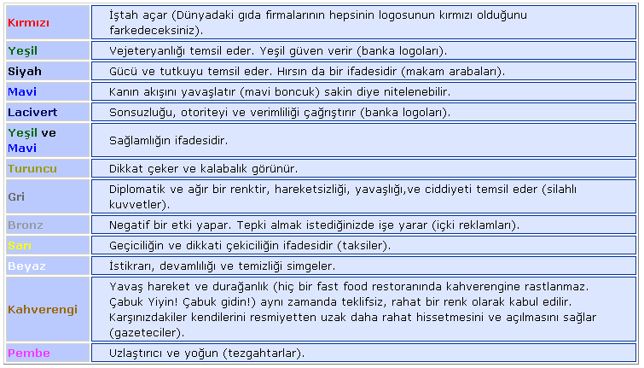
Kullanabilirlik

Slide 30
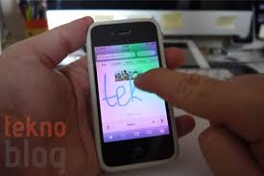
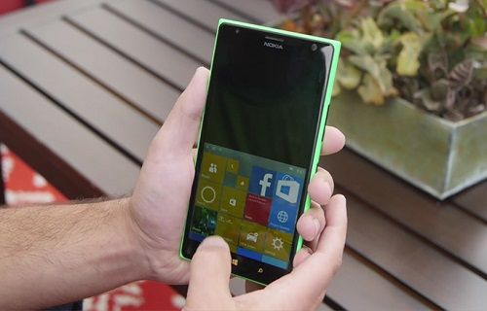
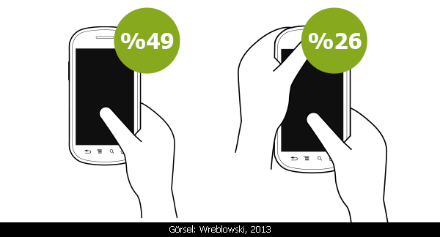
Kullanabilirlik
İnsanların akıllı telefonların ve tabletlerin kullanımında genelde tek ellerini (%75) kullandıkları tespit edilmiştir.
http://www.teknoblog.com/google-mobil-cihazlar-icin-el-yazisi-ile-arama-ozelligini-kullanima-sundu-46576
http://www.teknolojioku.com/haber/windows-10-mobilea-iphone-benzeri-tek-elle-kullanim-modu-geldi-28514.html

Slide 31
Kullanabilirlik
Bu nedenle parmak ucunun tıklayabildiği alan minimum 7 mm² veya 30-40 px olmalı ve tıklanabilirliği kolaylaştırmak için iki öğe arasına boşlukların bırakılması önemlidir.
7 mm²

Slide 32
Kullanabilirlik
Standart hata ekranları oluşturulmadır. Veri girişleri sırasında boş ekran veya hatalı ekran yerine özel yöntemler kullanarak hatalar ayrıştırılmalı veya düzeltilmelidir. Regüler Exp. Lar kullanılabilir.

Slide 33
İçerik
Yazmayı bitirince, sözcük sayısını yarıya düşürmeye çalışın.
İçeriği hazırladıktan sonra, konuya uzak birinden yazıyı incelemesini rica edin.
Gerekirse, ifadelerinizi basitleştirin.
(uygulama gerekli dosyalar indirildikten sonra sistemin internete bağlı olamdan çalışabilmesine olanak sağlar. Yerine uygulama offline çalışabilir.)
Uzun cümlelerden kaçının. Hem sizin dilbilimi hatası yapmanız, hem de kullanıcının cümlenin sonuna geldiğinde başını unutması kaçınılmaz olur.

Slide 34
İçerik
Gazeteciliğin altın kuralı: "Kim, ne, ne zaman ve nerede"
Hedef kitlesinin sorabileceği soruları önceden kestirmeye çalışın. Daha soru sorulmadan cevaplarınız hazır olsun.

Slide 35
Uyumluluk
Herkes yeni çıkan cihazları kullanmıyor bu nedenle bu cihazlarıda düşünerek uyumluluğa dikkat etmemiz gerekmektedir.

Slide 36
Uyumluluk

Slide 37
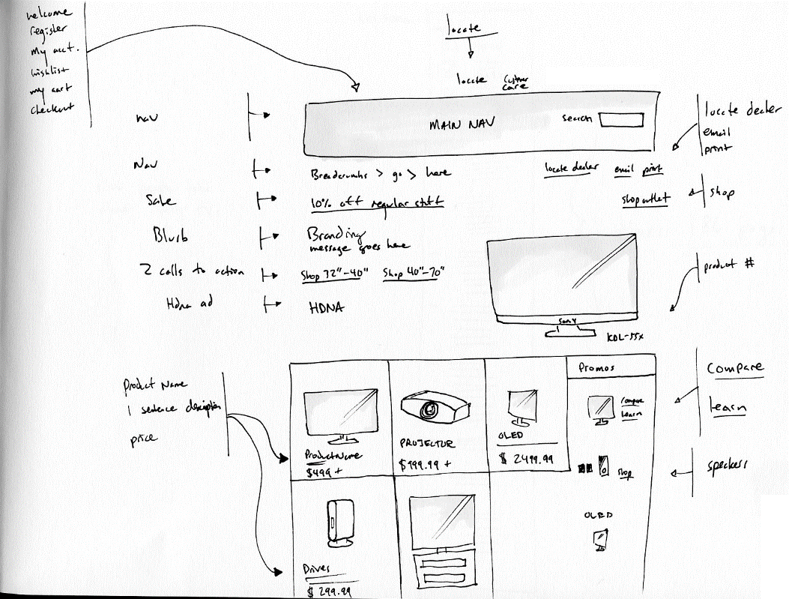
Tasarım
Eskiz:
Tasarıma önce el çizimi ile başlanabilir. Uygulamayı geliştirecek olanlar bir araya gelerek kara kalem çalışması yapabilirler.
Eskiz çalışmasının karman çorman fikir yumağı olması gerekiyor. Tasarıma başlarken mümkün olduğunca çok deneme yaparak olasılıkların göz önüne alınması gerekiyor.

Slide 38
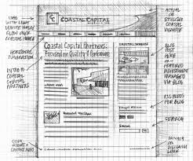
Tasarım
Wireframe:
Wireframe, tasarımın T'sine dahi dokunmadan projenin kurgusu
ve işlevselliği hakkında hem yazılımcıya hem de müşteriye
fikir sahibi olma olanağı sağlayan proje ön hazırlık aşamasıdır.
Wireframe çizimi, kalem kağıt yardımı ile yapabilir veya
mevcut olan Wireframe araçlarından herhangi birini kullanabilirsiniz.
Yeni bir yazılımı öğrenerek vakit kaybetmemek adına
kağıt üzerinde çizim yapmak, daha kolay olabilir.

Slide 39
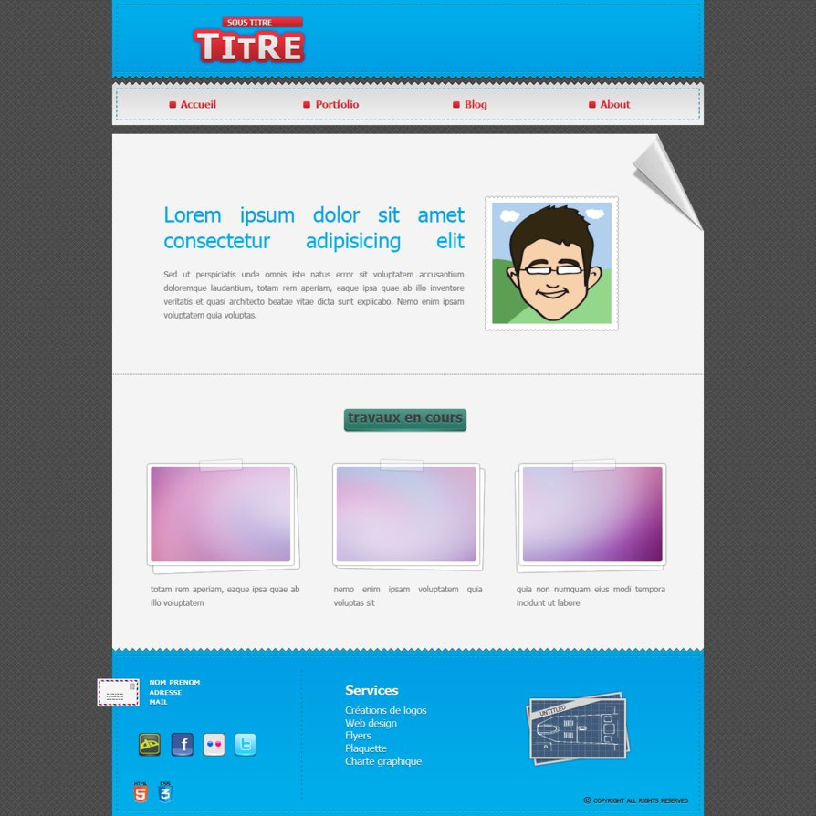
Tasarım
Mockup:
Wireframe ile oluşturduğumuz ekranların görselleştiği ve renklendiği kısımdır. Bunu içinde çeşitli araçlar kullanılabilir.

Slide 40
Tasarım
Prototip:
Prototip, nihai kod ve mükemmel çözünürlüğü geliştirmeden önce yapılması gereken bir aşamadır. Kabul edilmiş, tıklanabilir bir gezinti, ekiplerin amaçlarından sapmadan hedeflerine doğru ulaşabilmeleri için yararlı bir referans olacaktır.
Wireframe veya mockuplardan yararlanarak uygulamanın prototipleri oluşturulabilir. Bunlar işleyişin senaryosunu barındıracak ve sanki çalışıyormuş gibi yapacak örnekleridir.
Bu aşamadan sonra tasarım kullanıcıların karşısına çıkartılarak kullanıcı geri bildirimleri alınabilir.

Slide 41
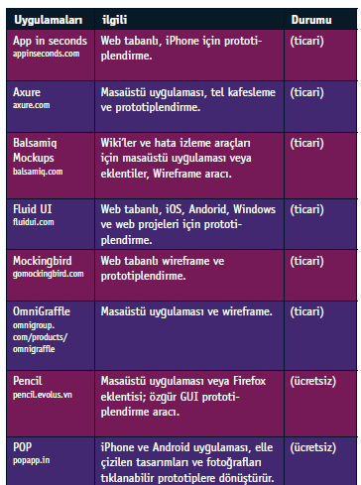
Tasarım

Slide 42
Kaynaklar
Https://Gelecegiyazanlar.Turkcell.Com.Tr/Blog/Mobil-uygulama-fikrinden-tasarim-prototipine
MEB Tasarımın Temel İlkeleri E-kitap
Nevzat TAŞBAŞI Web Tasarımı Ders Notları
Http://Www.Seonet.Com.Tr/Blog/Mobil-uygulamalar/Mobil-site-tasarimi-nasil-olmalidir-nelere-dikkat-edilmelidir
Mobil Geliştiricinin Galaksi Rehberi
http://www.androiddeveloperdays.com/2013/tr/sessions/turkce-androidte-uygulama-tasarimi-ve-kullanici-deneyimi/
Mobil Kullanılabilirlik ve Kullanıcı Deneyimi - Rıza Selçuk Saydam https://www.youtube.com/watch?v=tbbW0zHlEtM
Notes:
http://www.seonet.com.tr/blog/mobil-uygulamalar/mobil-site-tasarimi-nasil-olmalidir-nelere-dikkat-edilmelidir
http://www.uxservices.com/blog/mobil-kullanici-arayuz-tasarimi-yaparken-dikkat-edilmesi-gereken-5-prensip/

